Slide 1
Revista
Escola Bíblica Dominical
EBD 1

Slide 2
ORANDO COM OS SALMOS - II
Texto bíblico: Salmo 42; 63; 88 e 130
Texto áureo: Salmo 139.23-24

Slide 3
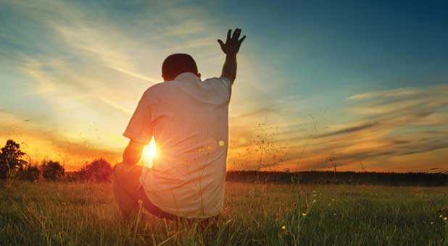
SEDE E FOME DE DEUS. Salmo 42.1-2
Querer estar perto de Deus.
Adorar de forma vibrante.
Realizar a missão.

Slide 4
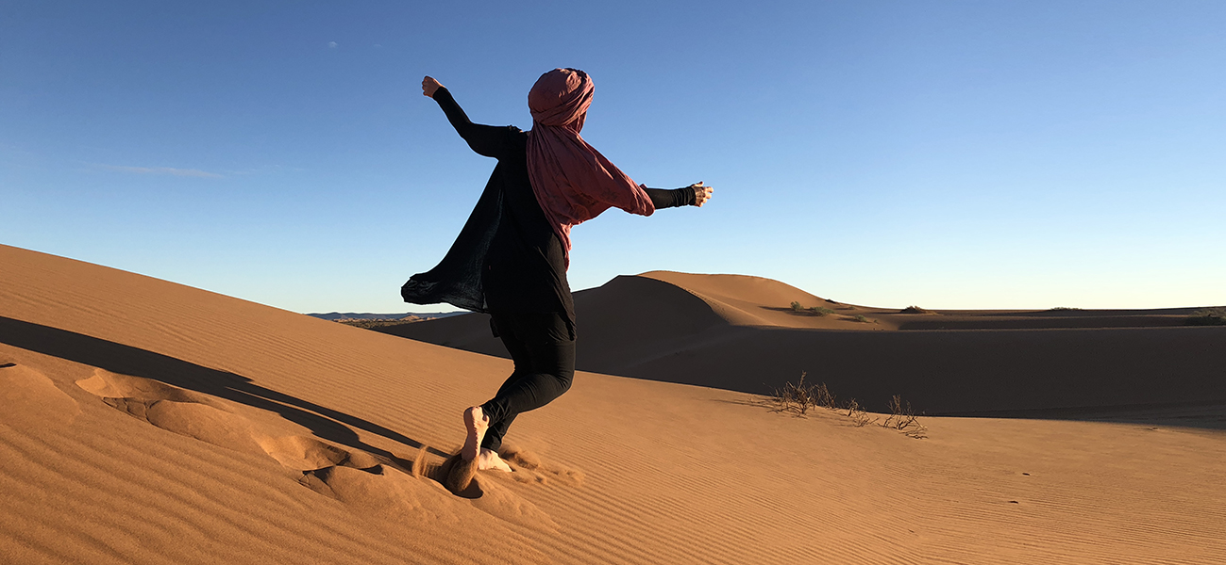
PODEMOS CANTAR, MESMO NO DESERTO. Salmo 63
Não se deixar levar pelas circunstâncias difíceis.
Mas aproveitar estas circunstâncias para crescer.
É possível louvar a Deus mesmo no meio de situações difíceis.
As circunstâncias nos revelam quem de fato somos.

Slide 5
UM CANTOR EM DEPRESSÃO. Salmo 88
Depressão
Oração
Enfermidade
Louvor

Slide 6
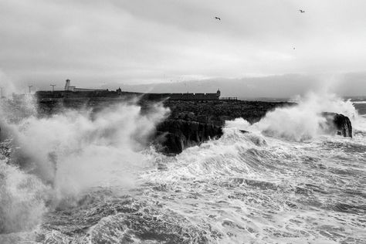
DAS PROFUNDEZAS. Salmo 130.1-4
Reconhecer que só Deus tem a solução.
Perceber que só Deus tem todo o poder.
Entender que os pedidos se baseiam na fidelidade de Deus.
Confessar os pecados e receber o perdão.

Slide 7
Só quando Deus nos visita, podemos descansar.

